Slide 1
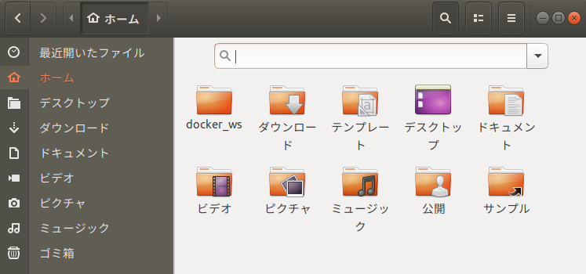
docker_wsをホーム直下に入れる

Slide 2
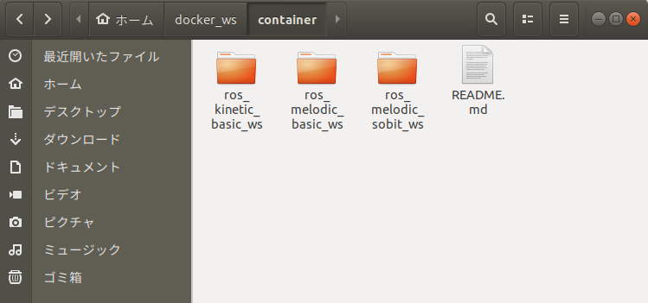
docker_ws/containerにある
ros_melodic_sobit_wsをコピー

Slide 3
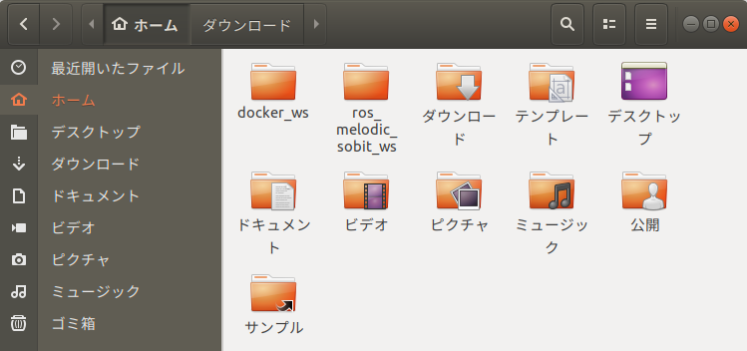
ホーム直下に
ros_melodic_sobit_wsをペーストする
(ディレクトリ名を任意のコンテナ名に変える)

Slide 4
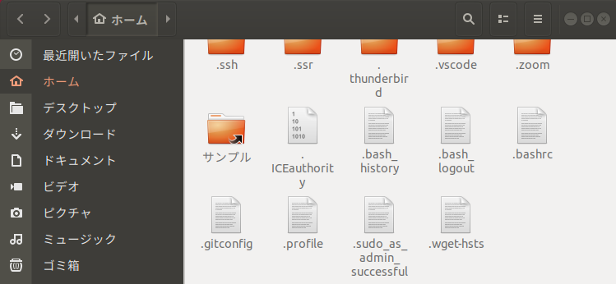
.bashrcを開く

Slide 5
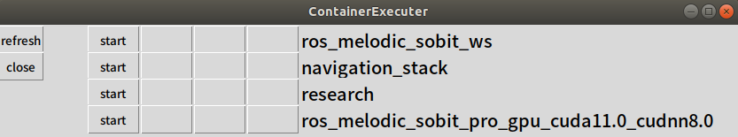

Slide 6
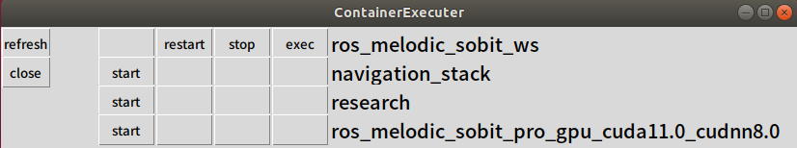

Slide 7
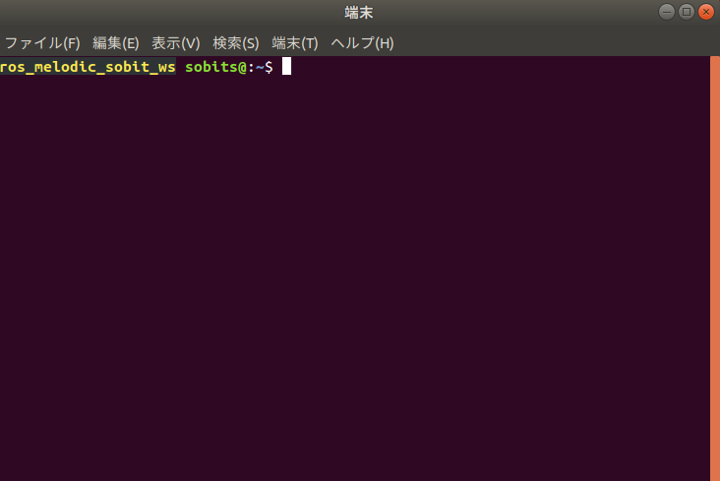

Slide 8
